Slide 1
ГОО ВПО «Донецкий национальный медицинский университет им. М. Горького»
Донецкое Клиническое Территориальное Медицинское Объединение
МЕТОД ПАЛЛИАТИВНОГО ДРЕНИРОВНИЯ ВЕРХНИХ МОЧЕВЫВОДЯЩИХ ПУТЕЙ
Малинин Ю.Ю., Шапаренко Э.В., Кривобок А.А., Ковач А.В., Присяжнюк Е.Н.

Slide 2
Прекращение пассажа мочи по мочеточнику на фоне опухолевого процесса является частой причиной острого ухудшения состояния пациента.
Отсутствие артифициального отведения мочи часто приводит к гибели
не от основного заболе-
вания, а на фоне септи-
ческих осложнений
вторичного пиело-
нефрита, острой и(или)
хронической почечной
недостаточности

Slide 3
В связи с тем, что тяжесть состояния и распространенность опухолевого процесса часто препятствуют радикальному хирургическому лечению, проведению лучевой и(или) химиотерапии используются паллиативные методы лечения.

Slide 4
Стандартом дренирования верхних мочевывыводящих путей (ВМП) при данной патологии является чрескожная пункционная нефростомия(ЧПНС).
Данное хирургическое пособие предполагает установку постоянного нефростомического дренажа малого диаметра (6-14Ch), что тебует регулярного обслуживания нефростомы и ее замены раз в 4-6 недель.

Slide 5
В связи с этим целесообразным решением проблемы может стать использование первично-хронического дренирования ЧЛС нефростомами большего диаметра (16-24Ch) под местной анестезией.

Slide 6
Методика чрескожной нефростомии впервые была описана в 1955г. (Goodwin et al).
До этого отведение мочи из собирательной системы почек
осуществлялось только с помощью операционной нефростомии.

Slide 7
Цель работы.
Исследовать возможность малоинвазивной установки нефростом большого диаметра под местным обезболиванием, сравнить результаты лечения со стандартной ЧПНС.

Slide 8
За период с января 2018г. по октябрь 2020г. проведено 87 ЧПНС пациентам с онкологическими заболеваниями.
Мужчин было 36 (41,4 %), женщин - 51 (58,6%).

Slide 9
Причиной обструкции ВМП у 38 (43,8%) больных была опухоль женских половых органов, у 28 (24,4%) - рак мочевого пузыря, у 16 (13,9%) - рак простаты, у 4(3,5%) - рак толстого кишечника, у одной пациентки (1,1 %) окклюзия мочеточников была вызвана лейкозной лимфаденопатией

Slide 10
Односторонняя обструкция
была у 60 (69 %) больных, двусторонняя - у 27 (31%).
у 22 пациентов (25,3%) ЧПНС проведена на фоне анурии.

Slide 11
В 21(24,1%)случае ЧПНС проводилась по стандартной методике с помощью J-стомы – контрольная группа, а у 66(75,9%) пациентов, исследуемая группа, устанавливалась первично-хроническая нефростома – катетер Фолея (16-24Ch).

Slide 12
Подготовка к ЧПНС
Предоперационная подготовка была стандартизирована для обеих групп:
Премедикация промедолом (умеренная седация, обезболивание)
Превентивное введение антибиотиков
Противошоковая терапия (преднизолон 25-50мг, дексаметазон 4-8мг)
Форсирование диуреза (фуросемид 20-40мг)
При необходимости интраоперационно проводилась гемостатическая терапия (этамзилат, транексам), посиндромальная терапия.

Slide 13
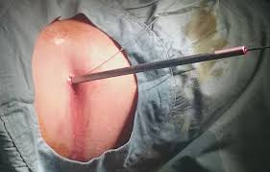
Предлагаемая методика включла в себя:
пункцию чашечно-лоханочной системы (ЧЛС) под ультрозвуковым и(или) Ro-контролем,
введение в ЧЛС проводника по Сельдингеру (ткани, вплоть до капсулы, вдоль проводника инфильтрировались 15-20 мл 0, 5% раствора новокаина или 5-10мл 2% раствора лидокаина).
После рассечения кожи канал дилатировался бужами Alken или Amplatz на 1-2Ch больше
диаметра устанавливаемого катетера.
Далее по Сельдингеру про-
водилась ЧПНС катетером
Фолея.
С гемостатической и фикси-
рующей целью баллон
катетера раздувался.

Slide 14
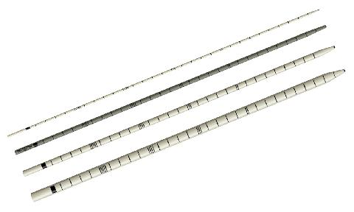
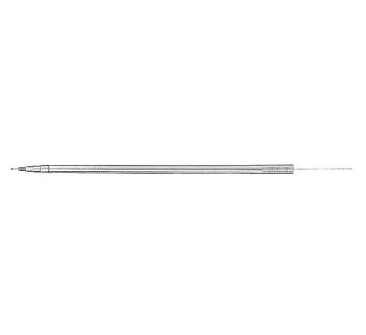
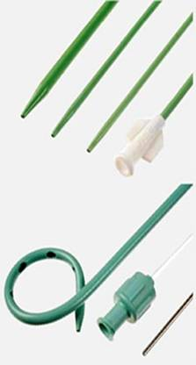
Среднее время операции в исследуемой группе оставило 17±2,6мин., а в контрольной - 15±3,1мин.
Основными осложнениями в исследуемой группе были:
гаматурия - 12(18,2%),
тампонада ЧЛС - 1(1,5%),
обострение пиелонефрита - 8(12,1%).
При стандартной ЧПНС отмечены:
гаматурия - 9(42,3%),
тампонада ЧЛС - 3(14,3%),
выпадение нефростомы - 2(9,5%),
обострение пиелонефрита - 4(19%).

Slide 15
Осложнения, возникшие при первично-хронической нефростомии и стандартной ЧПНС.
NB! Субъективно первично-хроническая нефростомия переносилась не хуже стандартной ЧПНС.

Slide 16
Таким образом, первичнохроническая нефростомия имеет ряд преимуществ перед стандартной ЧПНС , что характеризуется значительным снижением количества осложнений дренирования.
Предложенная тактика позволяет отвести мочу у требующих длительных сроков дренирования пациентов с критическими оперативными рисками и коагулопатиями.

Slide 17
Использование в качестве дренажа катетера Foley позволяет значительно снизить себестоимость лечения за счет низкой стоимости данного дренажа и большей, по сравнению со стандартной ЧПНС, продолжительности его возможной эксплуатации до замены.

Slide 18
Выводы
Предложенный метод паллиативного первично-хронического дренирования является наиболее приемлемым способом отведения мочи у онкологических больных с обструкцией ВМП.

Slide 19
Спасибо за внимание!

